Slide 1






Портативный углубленный отраслевой переводчик
(кодовое название ПУП)
‹#›

Slide 2


АКТУАЛЬНОСТЬ ПРОЕКТА
Портативное устройство, предназначенное для моментального перевода на иностранный язык разговоров с употреблением технической терминологии основных отраслей производства (таких как энергетика, машиностроение, авиация и др), сможет удовлетворить потребность наших потребителей в качественном моментальном переводе. Может работать также в офлайн режиме и режиме фотопереводчика.

Slide 3

ЦЕЛЕВАЯ АУДИТОРИЯ
Работники компаний и корпораций, в коротких или длительных командировках и на зарубежных конференциях (например Росатом строит АЭС в Китае, Египте и Бангладеш, там бы пригодился наш переводчик).
Студенты, обучающиеся на иностранных программах в чужих для себя странах.
‹#›

Slide 4

ПРОБЛЕМА
Отсутствие тех. терминологии в основных онлайн переводчиках,
Разный уровень знания языка сотрудниками,
Возможное отсутствие интернета или плохое подключение,
Телефон как посредник может быть не удобен,
Тех словари не переводят предложениями, только термины.
‹#›

Slide 5

РЕШЕНИЕ
Клиент покупает девайс, кладет или крепит на одежду (при этом сам выбирает голос озвучки) и свободно общается с собеседником глаза в глаза, без суеты и волнения. Планируем использовать новейшую технологию распознавания голоса NVC 12, чтобы при общении в компании переводчик переводил только вас.
‹#›

Slide 6
ЦЕННОСТЬ, ЦЕННОСТНОЕ ПРЕДЛОЖЕНИЕ
Мы, компания ПУП
помогаем Компаниям, которые сталкиваются с большим объемом тех. перевода
в ситуации помещения в другую языковую среду
решать проблему языкового барьера
с помощью технологии Технический переводчик
и получать качественный технический перевод
‹#›

Slide 7
БИЗНЕС-МОДЕЛЬ
Мы будем перепрошивать в товар наш словарь;
У нас будут покупать сами девайсы, чехлы и наклейки для украшения, комплектующие наушники, зарядки и разные виды крепежей на одежду;
Дополнительно мы можем зарабатывать на озвучках (детская, мужская-женская, стилистическая).
‹#›

Slide 8
КОНКУРЕНТЫ
Основные конкуренты - девайсы-переводчики и онлайн переводчики; люди, обученные по этой профессией.
Сильная сторона - многофункциональность,
Слабая сторона - неправильный перевод технической терминологии, некорректная обработка русскоязычной речи,
Можно обойти конкурентов, преодолев слабые стороны, которые были перечислены.
‹#›

Slide 9
ТЕКУЩИЕ РЕЗУЛЬТАТЫ
Провели метод исследования - проблемное интервью с 10ю представителями компании Росатом (выбор обусловлен направлением нашей специализации - энергетика). Они рассказали, что решают эту проблему другими способами - через центр перевода документации АТЭК и разработку внутренних программ перевода. Так мы проверили выдвинутую нами гипотезу. В рамках программы Акселератор она оказалась провальной. Поэтому нашли выход видоизменить нашу идею в приложение-переводчик с ограниченным доступом (по подписке), далее будет представлена последовательность ее реализации.

Slide 10
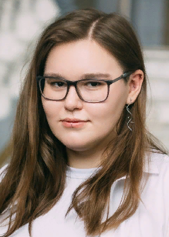
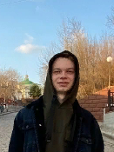
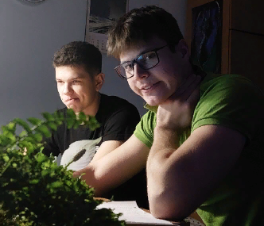
КОМАНДА СТАРТАПА
РОЛЬ | ФАМИЛИЯ ИМЯ | ФОТО
ЛИДЕР (CEO) | Нестеркова Александра
ТЕХНОЛОГ, РАЗРАБОТЧИК (CTO) | Уваров Игорь Шмидт Всеволод
МАРКЕТОЛОГ (СMO) | Рогачев Владислав
‹#›

Slide 11

ПЛАНЫ РАЗВИТИЯ
Планы развития, основные укрупненные задачи
ЧТО ДЕЛАЕМ | СРОК | ОТВЕТСТВЕННЫЙ
Начать разработку БД-словарей | - | Уваров Игорь
Создать нейросеть и научить ее этим БД | - | Шмидт Всеволод
Внедрить нейросеть в приложение с ограниченным доступом (по подписке) | - | Рогачев Владислав
‹#›

Slide 12

КОНТАКТЫ ЛИДЕРА
https://vk.com/a.nesterkova
@sumiatiza
‹#›

